Slide 1
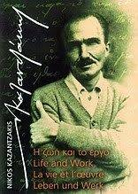

Slide 2
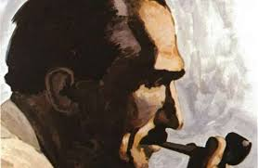
ΝΙΚΟΣ ΚΑΖΑΝΤΖΑΚΗΣ (1883-1957)
Ο Νίκος Καζαντζάκης γεννήθηκε στο Ηράκλειο της τουρκοκρατούμενης Κρήτης. Σπούδασε Νομική στην Αθήνα (1902-1906), και μεταπτυχιακά στο Παρίσι (1907-1909), όπου επηρεάστηκε βαθύτατα από τις φιλοσοφικές αρχές του Μπερξόν και του Νίτσε. Την εποχή αυτή αρχίζει η συστηματική του ενασχόληση με τα γράμματα. Πραγματοποίησε πλήθος ταξιδιών στο εξωτερικό, αρκετές φορές ως ανταποκριτής εφημερίδων. Υπηρέτησε ως γενικός διευθυντής στο Υπουργείο Περιθάλψεως (1919), διορίστηκε Υπουργός άνευ Χαρτοφυλακίου (1945) και εργάστηκε ως σύμβουλος λογοτεχνίας στην UNESCO (1946). Διετέλεσε πρόεδρος της Εταιρείας Ελλήνων Συγγραφέων. Το 1956 τιμήθηκε με το Βραβείο Ειρήνης και προτάθηκε ως υποψήφιος για το Νόμπελ Λογοτεχνίας εννέα φορές.
Ο ίδιος θεωρούσε τον εαυτό του πρωτίστως ποιητή, έχοντας γράψει την Οδύσεια, ένα μεγαλόπνοο έργο με 24 ραψωδίες και 33.333 στίχους. Διακρίθηκε στη δραματουργία (Προμηθέας, Καποδίστριας, Κούρος, Νικηφόρος Φωκάς, Κωνσταντίνος Παλαιολόγος, Χριστόφορος Κολόμβος, κ.ά.), στη συγγραφή ταξιδιωτικών εντυπώσεων (Ισπανία, Ιταλία, Αίγυπτο, Σινά, Ιαπωνία και Κίνα, Αγγλία, Ρωσία, Ιερουσαλήμ και Κύπρο), στα φιλοσοφικά δοκίμια (Ασκητική, Συμπόσιο, κ.ά.). Ωστόσο, ευρύτερα γνωστός έγινε από τα μυθιστορήματά του: Βίος και πολιτεία του Αλέξη Ζορμπά (1946), Ο Χριστός ξανασταυρώνεται (1948), Ο καπετάν Μιχάλης (1950), Ο τελευταίος πειρασμός (1951), Αναφορά στο Γκρέκο (1961), κ.ά. Το έργο του έχει μεταφραστεί και εκδοθεί σε περισσότερες από 50 χώρες και έχει διασκευαστεί για το θέατρο, τον κινηματογράφο, το ραδιόφωνο και την τηλεόραση.
Οπτικοακουστικό υλικό:
https://www.youtube.com/watch?v=vOeoRrhmuZw :
Η ζωή του Καζαντζάκη και το έργο του Ν., σκάι

Slide 3
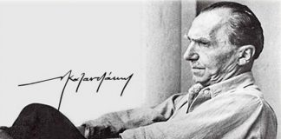








Μερικά από τα έργα του:

Slide 4
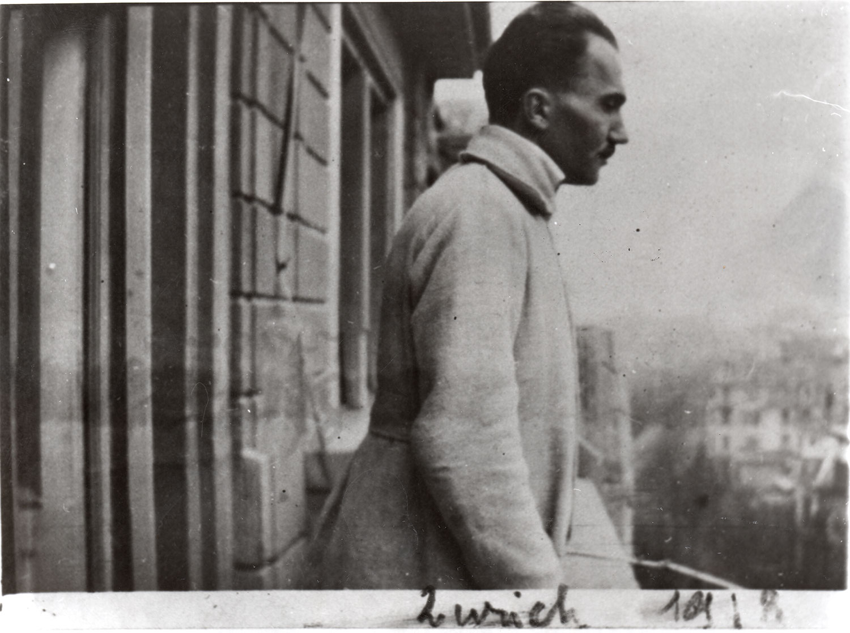
ΤΟ ΤΑΞΙΔΙ……..
Μια από τις μεγαλύτερες λαχτάρες της ζωής μου στάθηκε πάντα το ταξίδι΄ να δω,ν'αγγίξω άγνωρα χώματα,να μπω να κολυμπήσω σε άγνωρες θάλασσες,να γυρίσω τη γης,να βλέπω,να βλέπω και να μη χορταίνω καινούριες στεριές και θάλασσες κι ανθρώπους κι ιδέες και να τα βλέπω όλα για πρώτη φορά,να τα βλέπω όλα για τελευταία φορά,με μακρόσερτη ματιά,κι έπειτα να σφαλνώ τα μάτια και να νιώθω τα πλούτη να κατασταλάζουν μέσα μου ήσυχα,τρικυμιστά,όπως θέλουν,ωσότου να τα περάσει από την ψιλή κρισάρα ο καιρός,να κατασταλάξει απ'όλες τις χαρές και τις πίκρες το ξαθέρι-τούτη η αλχημεία της καρδιάς είναι,θαρρώ,μια μεγάλη,αντάξια του ανθρώπου ηδονή
«Η καρδιά μου!» ~ Νίκος Καζαντζάκης https://www.youtube.com/watch?v=FMfo1jQTfEM :

Slide 5
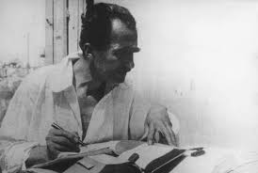
Απόσπασμα από την «Αναφορά στο Γκρέκο»
Παππού αγαπημένε, είπα, δώσε μου μια προσταγή.Χαμογέλασε, απίθωσε το χέρι απάνω στο κεφάλι μου, δεν ήταν χέρι, ήταν πολύχρωμη φωτιά, ως τις ρίζες του μυαλού μου περιχύθηκε η φλόγα.
-Φτάσε όπου μπορείς, παιδί μου…
Η φωνή του βαθιά, σκοτεινή, σαν να’βγαινε από το βαθύ λαρύγγι της γης.
Έφτασε ως τις ρίζες του μυαλού μου η φωνή του, μα η καρδιά μου δεν τινάχτηκε.
-Παππού, φώναξα τώρα πιο δυνατά, δώσε μου μια πιο δύσκολη, πιο κρητικιά προσταγή.
Κι ολομεμιάς, ως να το πω, μια φλόγα σούριξε ξεσκίζοντας τον αέρα, αφανίστηκε από τα μάτια μου ο αδάμαστος πρόγονος με τις περιπλεμένες θυμαρόριζες στα μαλλιά του κι απόμεινε στην κορφή του Σινά μια φωνή όρθια, γεμάτη προσταγή, κι ο αέρας έτρεμε:
-Φτάσε όπου δεν μπορείς!

Slide 6
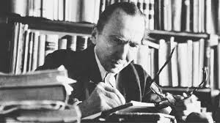
ΑΠΟΦΘΕΓΜΑΤΑ ΓΙΑ ΤΗ ΖΩΗ
Ν’ αγαπάς την ευθύνη να λες εγώ, εγώ μονάχος μου θα σώσω τον κόσμο.Αν χαθεί, εγώ θα φταίω
Ό,τι δεν συνέβη ποτέ, είναι ό,τι δεν ποθήσαμε αρκετά.
Έχεις τα πινέλα, έχεις τα χρώματα, ζωγράφισε τον παράδεισο και μπες μέσα.
Ο σωστός δρόμος είναι ο ανήφορος
Δεν ελπίζω τίποτα. Δεν φοβάμαι τίποτα. Είμαι λέφτερος
Μια αστραπή η ζωή μας… μα προλαβαίνουμε
Δεν υπάρχουν ιδέες, υπάρχουν μονάχα άνθρωποι που κουβαλούν τις ιδέες, κι αυτές παίρνουν το μπόι του ανθρώπου που τις κουβαλάει
. Η πέτρα, το σίδερο, το ατσάλι δεν αντέχουν. Ο άνθρωπος αντέχει.
Ερχόμαστε από μια σκοτεινή άβυσσο· καταλήγουμε σε μια σκοτεινή άβυσσο· το μεταξύ φωτεινό διάστημα το λέμε Ζωή
. Αγάπα τον άνθρωπο γιατί είσαι εσύ….
Η φυγή δεν είναι νίκη, τ’ όνειρο είναι τεμπελιά, και μόνο το έργο μπορεί να χορτάσει την ψυχή και να σώσει τον κόσμο..
Aὐτὸ θὰ πει άνθρωπος: νὰ πονάς, ν’ ἀδικιέσαι, νὰ παλεύεις καὶ νὰ μὴν τὸ βάνεις κάτω.

Slide 7


Slide 8
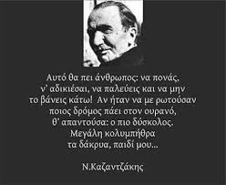

Slide 9


Slide 10
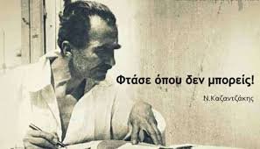

Slide 11


Slide 12
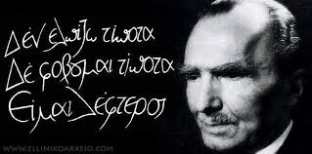
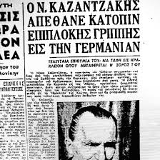
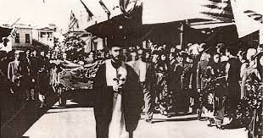
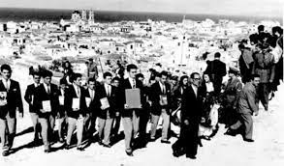
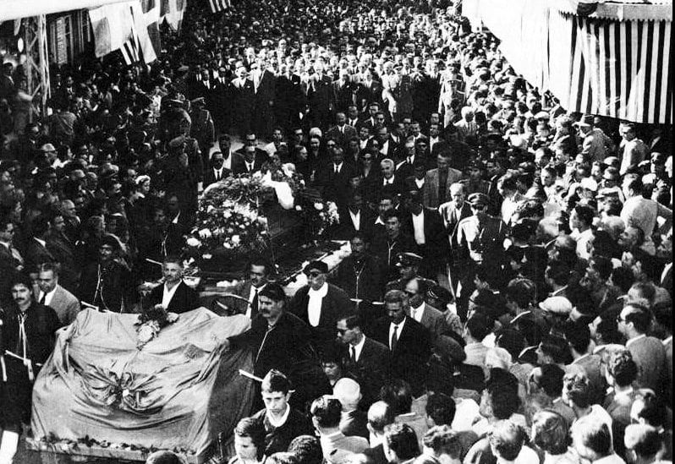
ΔΕΣ:Η κηδεία του Νίκου Καζαντζάκη, 5/11/1957

Slide 13
